Slide 1

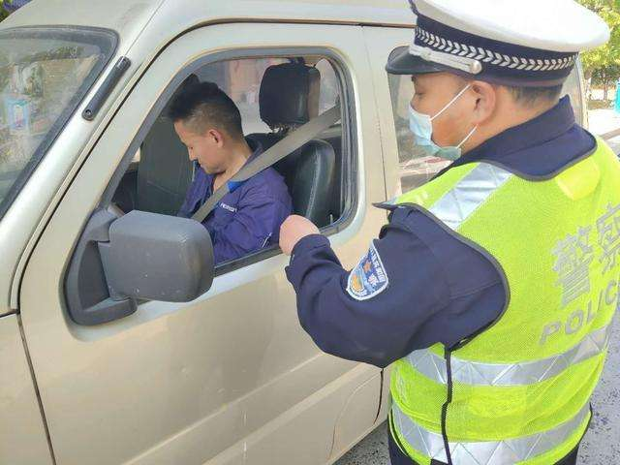

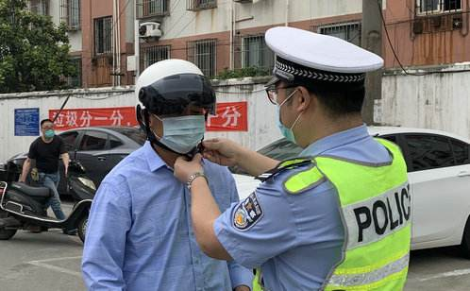
一盔一带 安全常在
“一盔一带”安全主题教育宣传课件

Slide 2
1
“一盔一带”指什么
目录
2
开展安全守护行动意义
3
我们如何做到安全出行
4
一盔一带文明出行承诺书

Slide 3

1
“一盔一带”指什么

Slide 4

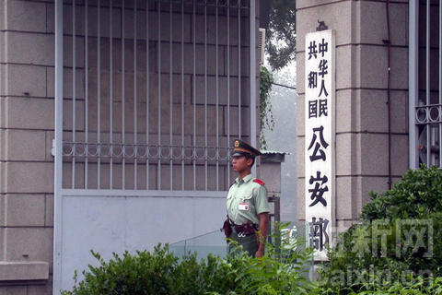
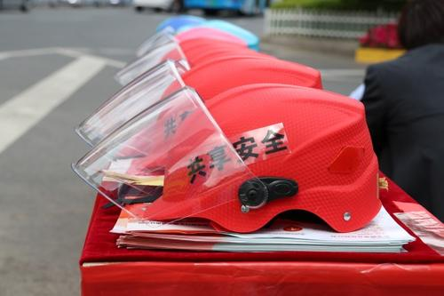
"一盔一带"安全守护行动是公安部在全国开展的一项安全守护行动。

Slide 5
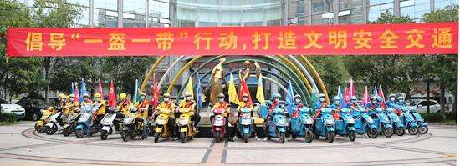
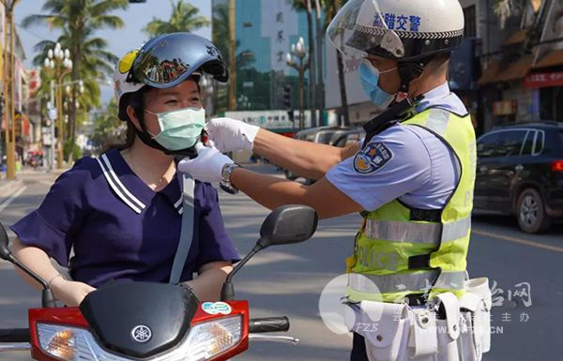
背景：
据统计，摩托车、电动自行车、小汽车是导致交通事故死亡人数最多的车辆，摩托车、电动自行车驾乘人员死亡事故的80%为颅脑损伤致死，汽车交通事故中，因为不系安全带被甩出车外造成死亡的事故比比皆是。

Slide 6
有关研究表明：正确佩戴安全头盔，规范使用安全带，能够将交通事故死亡风险降低60%-70%。

Slide 7
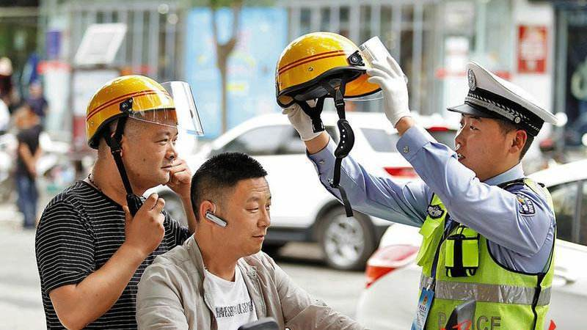
一盔一带：“一盔”是指头盔，摩托车、电动车、骑乘人员在骑乘中也要佩戴头盔。

Slide 8
一盔一带：“一带”是指安全带，汽车驾乘人员在行驶过程中要系好安全带。

Slide 9
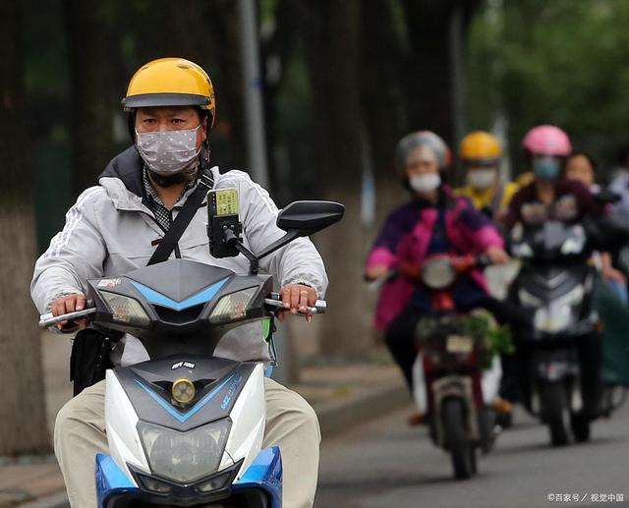
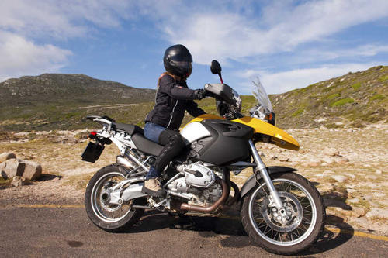
一盔一带安全守护行动，自2020年6月1日起，在全国开展。

Slide 10
2
开展安全守护行动意义

Slide 11
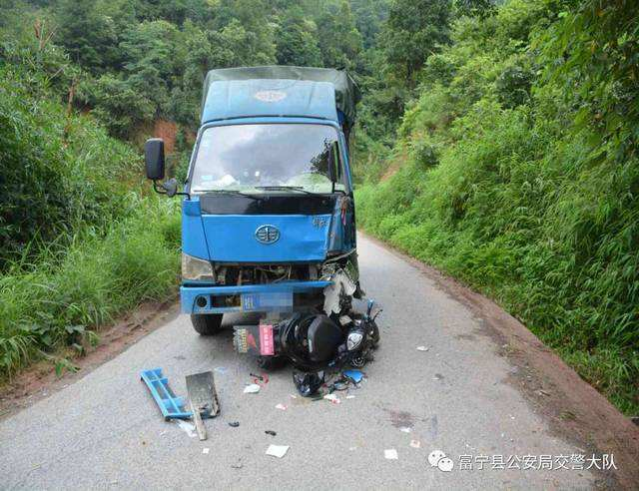
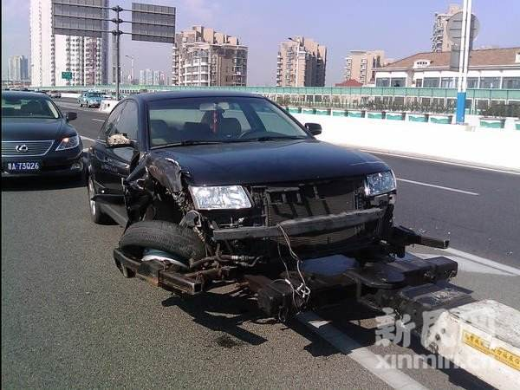
据统计，摩托车、电动自行车、小汽车是导致交通事故死亡人数最多的车辆。摩托车、电动自行车驾乘人员死亡事故中，约80%为颅脑损伤致死；

Slide 12
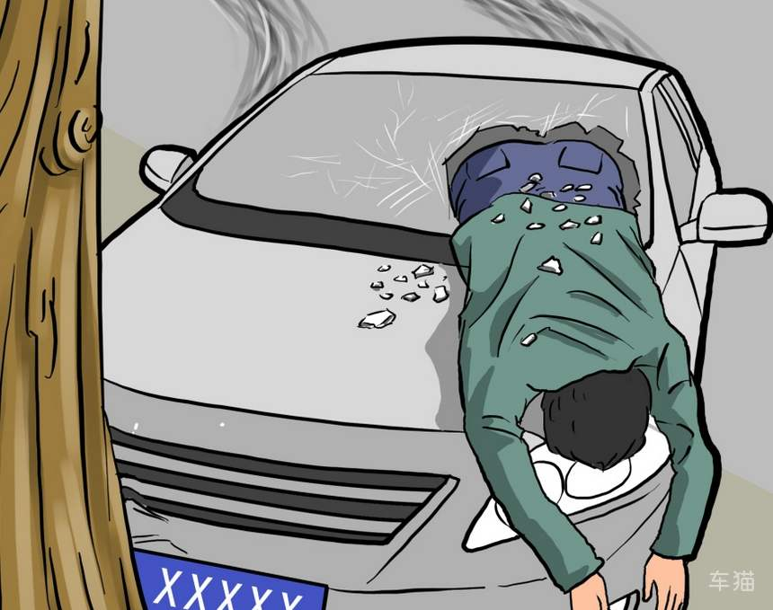
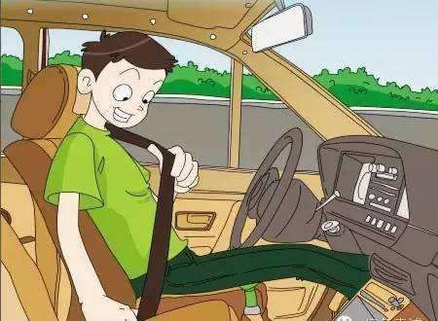
汽车交通事故中，因为不系安全带被甩出车外造成伤亡的事故比比皆是。有关研究表明，正确佩戴安全头盔、规范使用安全带能够将交通事故死亡风险降低60%至70%。

Slide 13
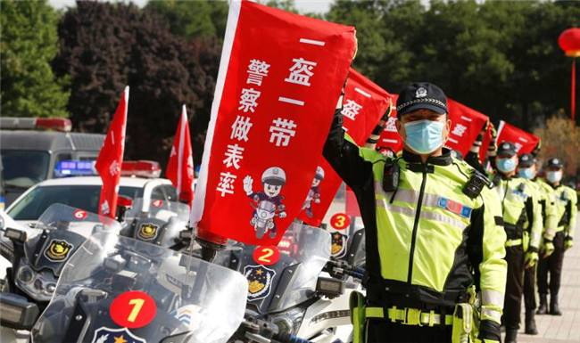
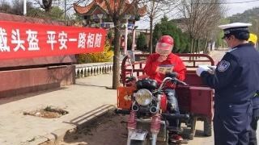
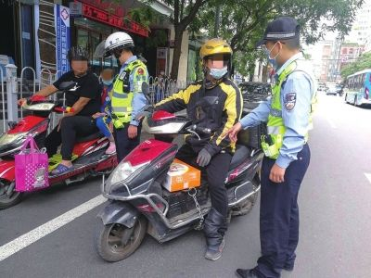
为进一步提升摩托车、电动自行车骑乘人员和汽车驾乘人员安全防护水平，有效减少交通事故死亡人数，近日，公安部交通管理局部署在全国开展一盔一带安全守护行动。

Slide 14
如何处罚？
按照《道路交通安全法》相关规定：驾驶摩托车时，驾驶人未按规定戴安全头盔，记2分，罚款50元，乘坐者，不戴，罚款50元。

Slide 15
如何处罚？
在高速公路或城市快速路以外的道路上行驶时，驾驶人未系安全带，罚款50元，乘坐者，不使用安全带，罚款50元。

Slide 16
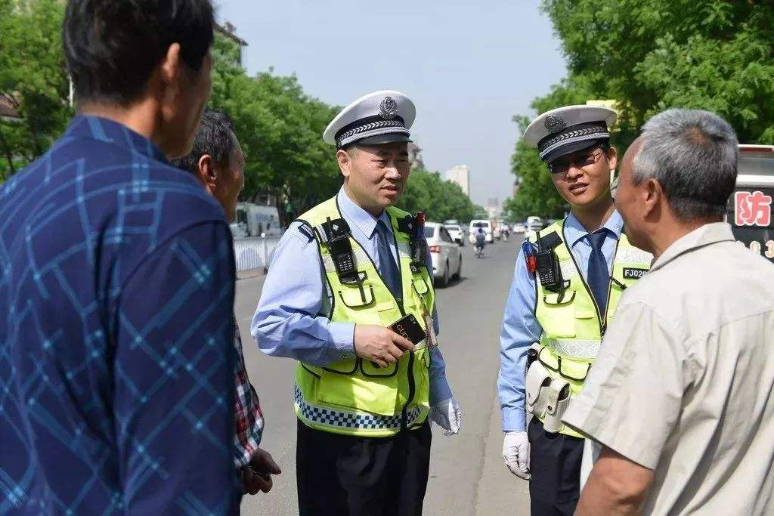
如何处罚？
对于电动车驾驶人和乘车者未按规定使用头盔，公安交警，将对其进行批评教育。

Slide 17
3
我们如何做到安全出行

Slide 18
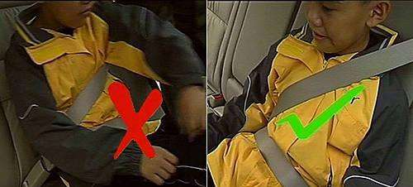
1、车上路时，自觉系好安全带，做好一盔一带"守护行动的践行者。坚决杜绝捆绑不用、坐垫遮挡等不规范使用安全带的现象。

Slide 19


2、骑乘摩托车、电动自行车出行，自觉佩戴安全头盔，正确佩戴安全头盔，杜绝为了应付检查“假戴头盔"的现象。自觉学法守法，养成文明出行习惯

Slide 20


Slide 21


Slide 22
4
一盔一带文明出行承诺书

Slide 23
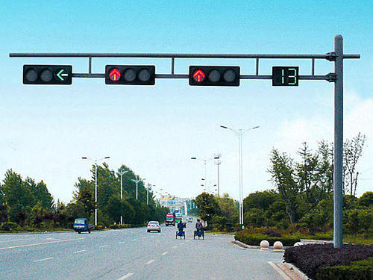
驾乘电动自行车主动佩戴安全头盔，驾乘机动车主动系好安全带。驾驶机动车、电动自行车等交通工具按序通行、按交通信号灯停走、按道行驶、按位停放做一盔一带的宣传者。

Slide 24


Slide 25

主动学习《中华人民共和国道路交通安全法》，积极向身边人宣传一盔一带”，带动全民遵守、个个践行。

Slide 26


Slide 27



Slide 28
通过这节课，你收获了什么

Slide 29

徐埠白果小学
xububaiguoxiaoxue
谢谢大家聆听！

